Slide 1







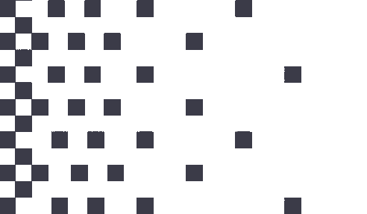

Graduation Day – 31 Marzo 2023
Alex Giaffreda
Matteo Rania
Bianca Patrichi
Nico Barbieri
IL TEAM
IL TEAM
IL TEAM

Slide 2
IL TEAM
Graduation Day – 31 Marzo 2023
Alex Giaffreda
Matteo Rania
Bianca Patrichi
Nico Barbieri
IL TEAM

Slide 3


What’s
CODERS è...
Un RPG dall’estetica retrò
Un «team» di più di 1000 coders-androidi collezionabili
Una community di gamer e tech-enthusiast
coders?
coders?

Slide 4
Who are
Nell’azienda di Coders Corporation sono stati creati i coders-androidi, una serie di developer robotici che hanno presto preso il controllo della struttura grazie ai loro poteri cibernetici.
Ora si sfidano a colpi di attacchi informatici, creando, trovando e sottraendosi preziosi potenziamenti.
Tu sei un coder-androide. Il primo. L’originale. E, purtroppo... il modello base.
Dovrai farti valere.
coders?
Coders?

Slide 5
Who are
Nell’azienda di Coders Corporation sono stati creati i coders-androidi, una serie di developer robotici che hanno presto preso il controllo della struttura grazie ai loro poteri cibernetici.
Ora si sfidano a colpi di attacchi informatici, creando, trovando e sottraendosi preziosi potenziamenti.
Tu sei un coder-androide. Il primo. L’originale. E, purtroppo... il modello base.
Dovrai farti valere.
coders?
Coders?

Slide 6
How to
Questo è un TBS* game. Le sfide sono basate su turni. Ogni coder-androide ha la sua ENERGY, ATTACK POWER e DEFENSE, ma potrà usare i CHIPz per alterare ogni turno i valori suoi e dell’avversario.
*turn based strategy
I CHIPz sono potenziamenti da collezionare durante il gioco e da usare per formare un mazzo da battaglia. Li si può trovare nella mappa, ottenere come premio o dal negozio.
play?

Slide 7
How to
Questo è un TBS* game. Le sfide sono basate su turni. Ogni coder-androide ha la sua ENERGY, ATTACK POWER e DEFENSE, ma potrà usare i CHIPz per alterare ogni turno i valori suoi e dell’avversario.
*turn based strategy
I CHIPz sono potenziamenti da collezionare durante il gioco e da usare per formare un mazzo da battaglia. Li si può trovare nella mappa, ottenere come premio o dal negozio.
Potrai acquistare i CHIPz e sbloccare nuovi personaggi usando i punti ottenuti dalle sfide o scambiando le preziose capsule di EE-COFF, che potrai vincere grazie ai quiz o altri minigiochi.
Userai le FRECCE (o WASD) per muoverti, SPACE per interagire, ↵ENTER e Q per selezionare o uscire.
play?

Slide 8
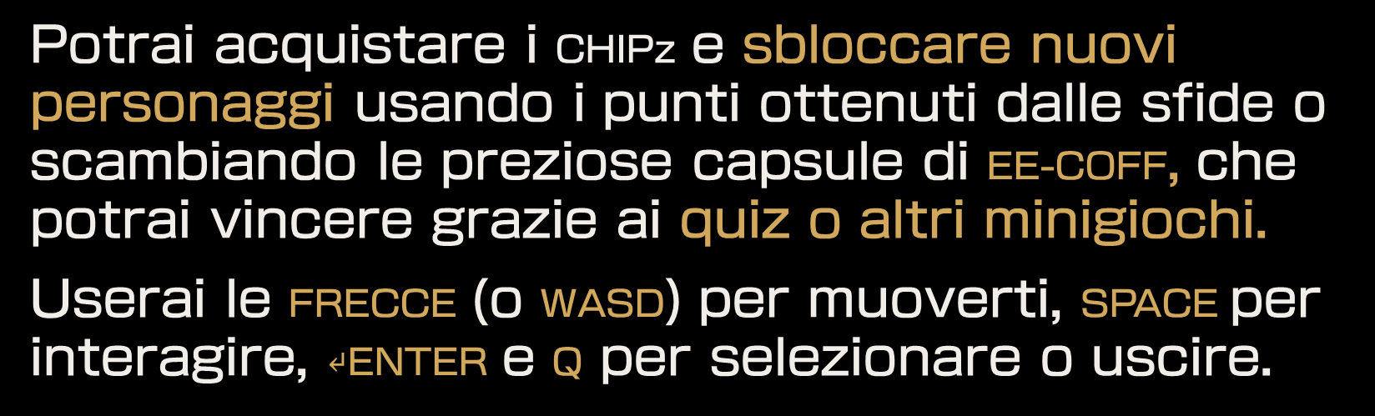
How to
I CHIPz sono potenziamenti da collezionare durante il gioco e da usare per formare un mazzo da battaglia. Li si può trovare nella mappa, ottenere come premio o dal negozio.
Potrai acquistare i CHIPz e sbloccare nuovi personaggi usando i punti ottenuti dalle sfide o scambiando le preziose capsule di EE-COFF, che potrai vincere grazie ai quiz o altri minigiochi.
Userai le FRECCE (o WASD) per muoverti, SPACE per interagire, ↵ENTER e Q per selezionare o uscire.
play?

Slide 9
What have We Used
Il gioco è stato scritto in JavaScript su HTML Canvas
Il sito è stato creato con React JS e SASS
Abbiamo usato Node JS per il back-end e MongoDB come database
Altre librerie: Redux, Express.js, ...
Per la parte grafica si è usato Photoshop e Tiled

Slide 10
Thanks <3

